Slide 1
MHW1
Francesco Marotta
1000001522
29/03/22

Slide 2
Descrizione del progetto
Ho realizzato l’home page di una agenzia di viaggi, vi sono:
Un header con un immagine di sfondo, un titolo principale e un pulsante
Un menù di navigazione con logo e alcuni link utili
Una sezione dei contenuti divisa in una introduzione testuale e 4 sezioni orizzontali
Ogni sezione orizzontale è divisa in due, da un lato un’immagine rappresentativa e dall’altro titolo, descrizione, prezzo e un link
Un footer con i miei dati

Slide 3
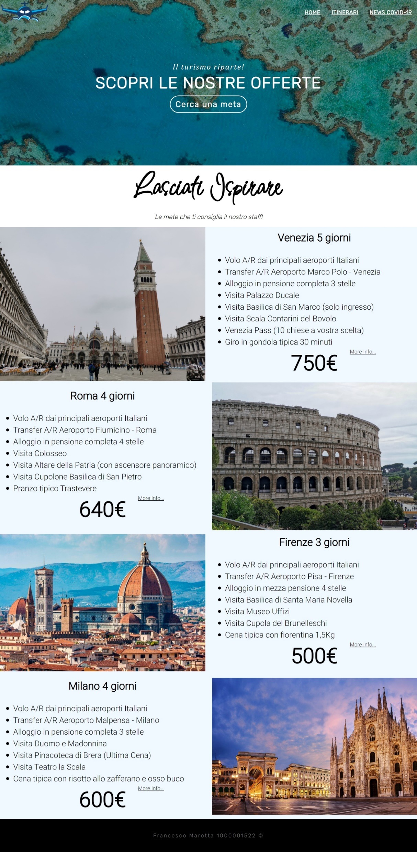
Layout complessivo HTML+CSS

Slide 4
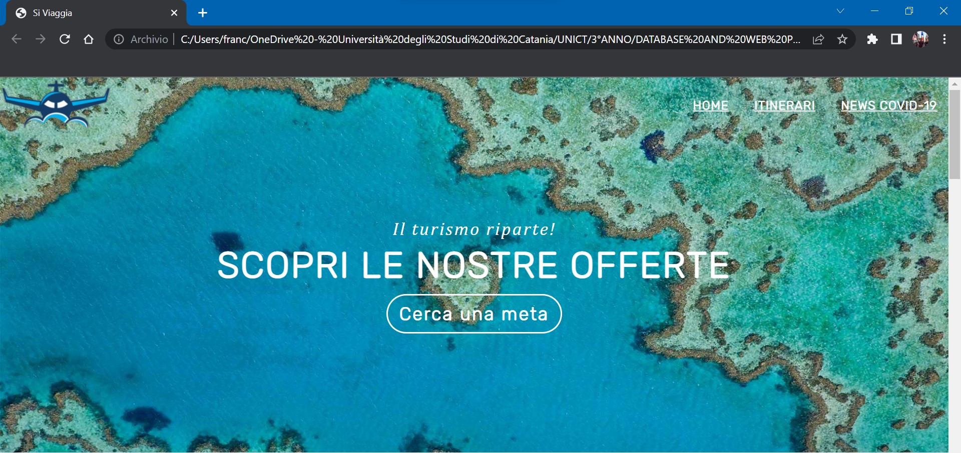
Header
15 %
500 px
10 px
15 px

Slide 5
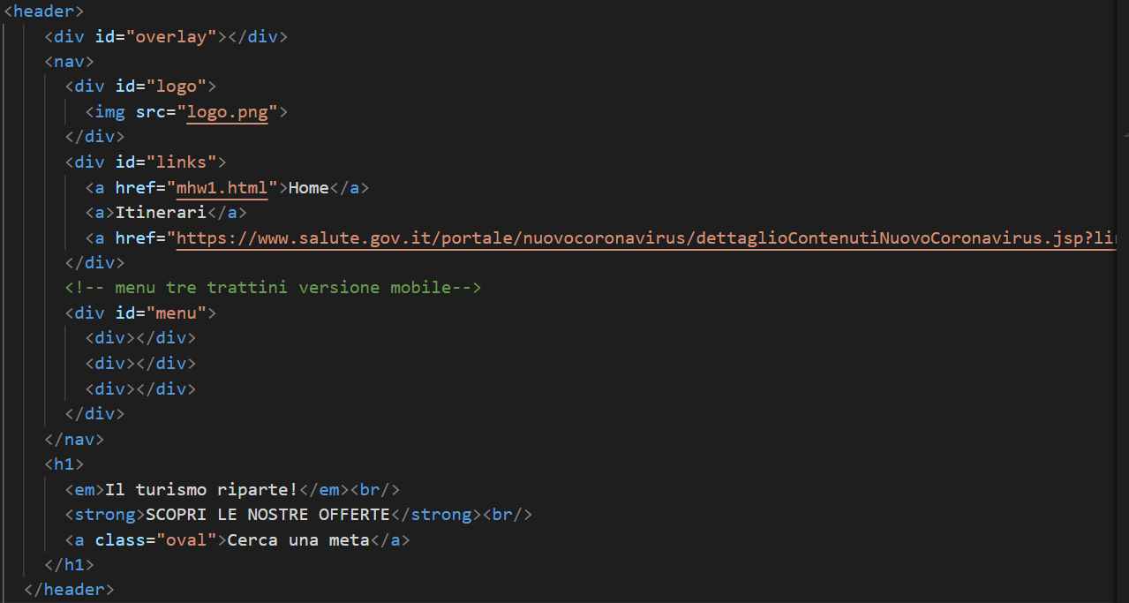
Header(HTML)

Slide 6
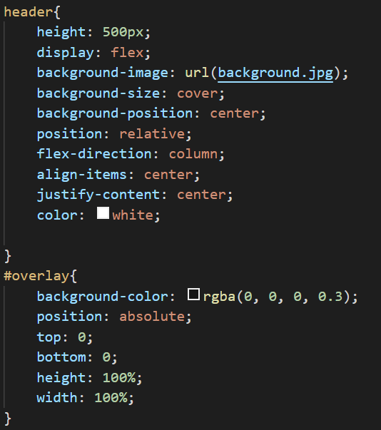
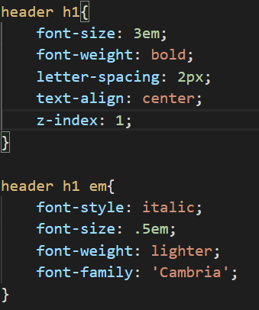
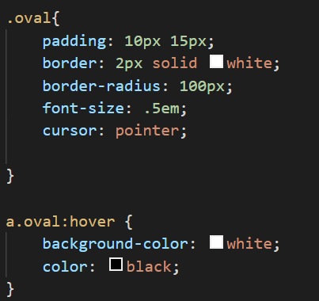
Header(CSS)

Slide 7
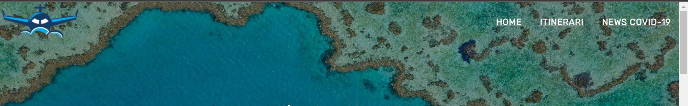
Menù di navigazione
20 %
15%=75px
30 px
20 %

Slide 8
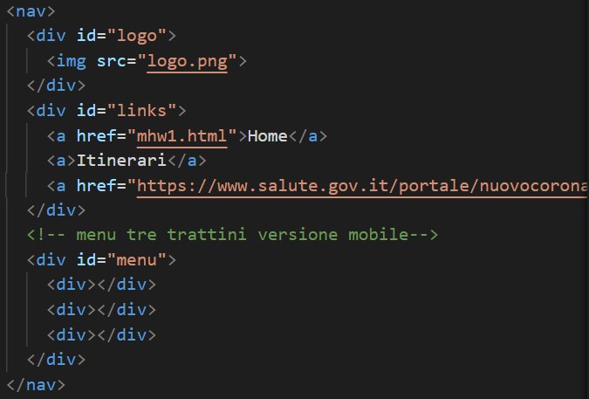
Navbar(HTML)

Slide 9
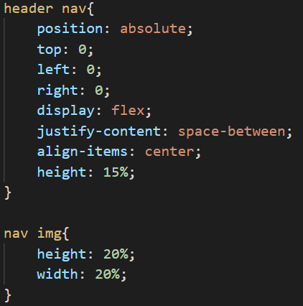
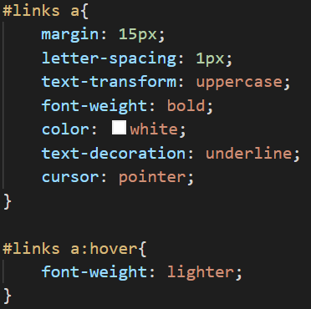
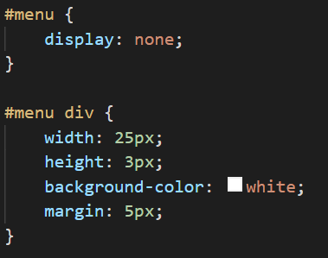
Navbar(CSS)

Slide 10
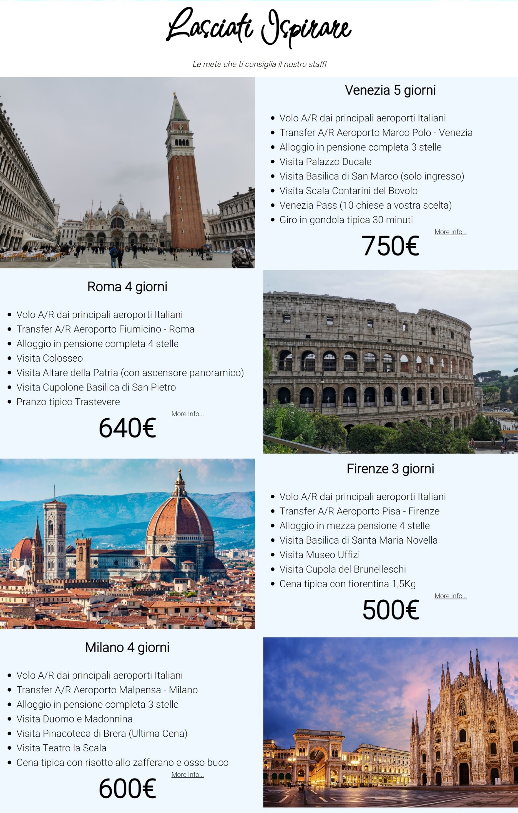
Sezione Contenuti
50% - 10px
20%

Slide 11
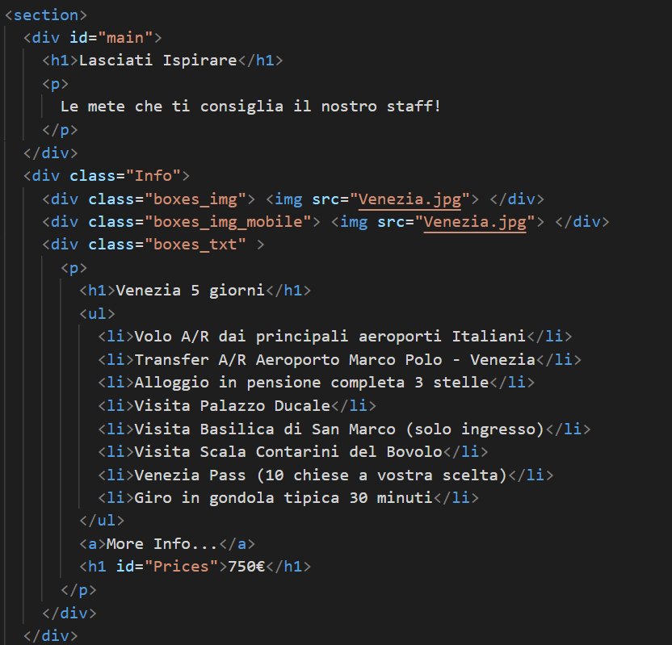
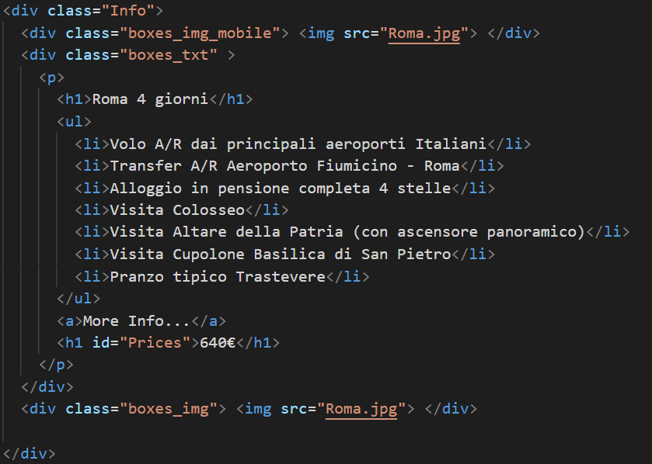
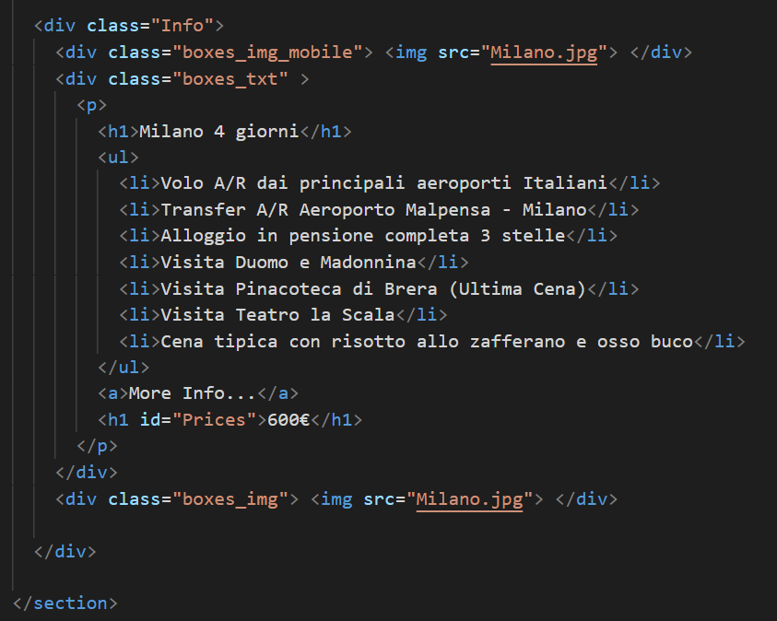
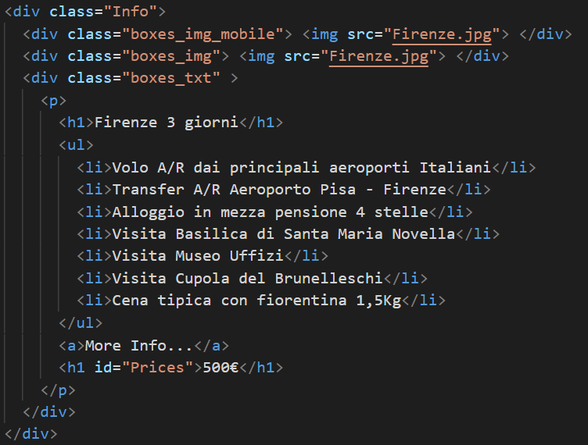
Sezione Contenuti(HTML)

Slide 12
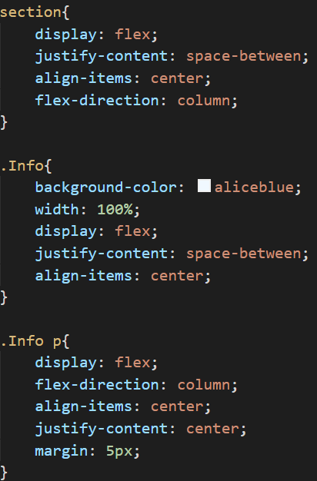
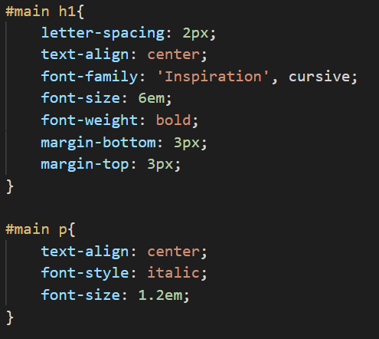
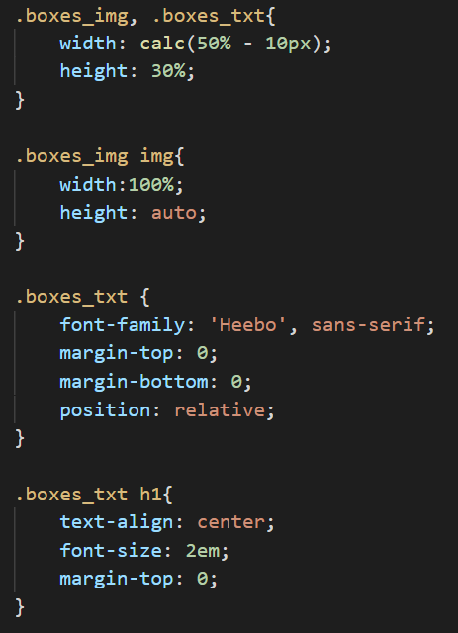
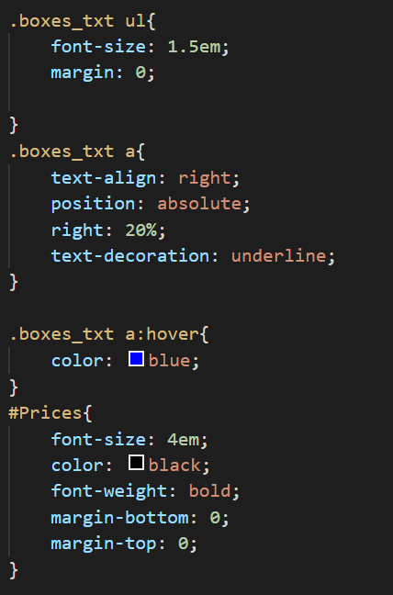
Sezione Contenuti(CSS)

Slide 13
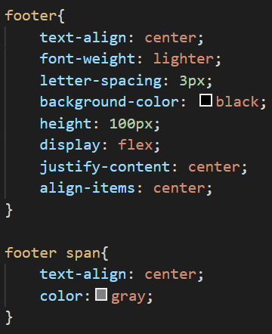

Footer
100px

